Slide 1
Sprawozdanie konkursowe
4. edycja konkursu “Nauczyciele z Życiem” w ramach projektu #KOMÓRKOMANIA

Slide 2
SPRAWOZDANIE KONKURSOWE
Wstęp
Drogi Uczestniku, To już ostatni etap konkursu. Przed Tobą zadanie podsumowania działań zrealizowanych w 4. edycji konkursu “Nauczyciele z Życiem” w ramach projektu #KOMÓRKOMANIA.
Pamiętaj, że Jury będzie oceniać Twoje sprawozdanie według poniższych kryteriów:
1. Wartość edukacyjna dotycząca idei dawstwa – w jakim stopniu Twoje działania przyczyniły się do przekazania wiedzy o dawstwie szpiku w sposób ciekawy, przystępny i angażujący (np. lekcje, warsztaty, quizy, gry, prezentacje).
2. Innowacyjność form realizacji akcji – pomysłowość i oryginalność zastosowanych działań, które wyróżniają się spośród standardowych form.
3. Stosunek liczby zarejestrowanych osób do pełnoletniej liczby uczniów – procentowy udział pełnoletnich uczniów, którzy zostali potencjalnymi Dawcami szpiku.
4. Stosunek liczby własnych materiałów do materiałów Organizatora – stopień wykorzystania autorskich materiałów stworzonych przez społeczność szkolną (plakaty, filmy, prezentacje, ulotki, koszulki) w stosunku do materiałów dostarczonych przez Organizatora.
5. Zasięg działań w ramach akcji – skala oddziaływania zarówno wewnątrz szkoły, jak i na zewnątrz (rodzice, mieszkańcy, media lokalne, media społecznościowe).
6. Udział partnerów spoza szkoły – zaangażowanie instytucji, firm, mediów, lekarzy, dawców czy sponsorów we wsparcie merytoryczne, promocyjne lub organizacyjne.
7. Formy zaangażowania uczniów w organizację akcji – zakres i rodzaj udziału uczniów w przygotowaniu i realizacji projektu.
8. Aktywne uczestnictwo w grupie dla nauczycieli na Facebooku – publikowanie postów, komentowanie, polubienia, udostępnianie treści oraz promowanie projektu poza grupą.
Każde z tych kryteriów ma swoją definicję, a ich opis w Twoim sprawozdaniu będzie podstawą do przyznania punktów. Pisz konkretnie, opierając się na faktach i przykładach – to pozwoli Jury najlepiej docenić Twój wkład i kreatywność.

Slide 3
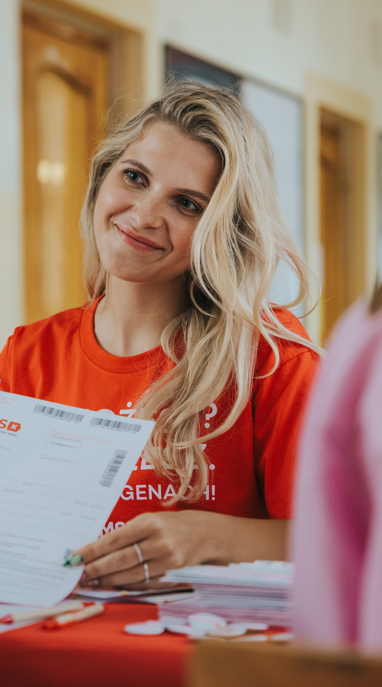
SPRAWOZDANIE KONKURSOWE
Agenda
  Podstawowe informacje
  Jak uczyliśmy o dawstwie szpiku
  Co zrobiliśmy inaczej niż inni
  Ilu naszych pełnoletnich uczniów zostało potencjalnymi Dawcami
  Nasze materiały – nasza kreatywność
  Jak daleko dotarła nasza akcja
  Kto nam pomagał poza szkołą
  Jak angażowali się uczniowie
  Nasza aktywność w grupie nauczycielskiej

Slide 4

Podstawowe informacje

Slide 5
SPRAWOZDANIE KONKURSOWE
Podstawowe informacje
  Imię i nazwisko Uczestnika:
  E-mail Uczestnika:
  Numer telefonu Uczestnika:
  Pełna nazwa Szkoły:
  Liczba osób zarejestrowanych w ramach akcji:

Slide 6
Jak uczyliśmy o dawstwie szpiku

Slide 7
SPRAWOZDANIE KONKURSOWE
Jak uczyliśmy o dawstwie szpiku
Opisz, w jaki sposób przekazaliście wiedzę o dawstwie szpiku i komórek macierzystych.
Wskaż:
  formy zajęć (lekcje, warsztaty, prelekcje, gry, quizy, prezentacje, spotkania z gośćmi),
  sposób, w jaki angażowaliście uczniów i społeczność,
  elementy, które sprawiły, że przekaz był ciekawy i zrozumiały,
  reakcje uczestników lub przykłady rozmów po zajęciach.
  dołącz zdjęcia,
  możesz wykorzystać więcej niż jeden slajd.

Slide 8
SPRAWOZDANIE KONKURSOWE
Jak uczyliśmy o dawstwie szpiku
Opisz, w jaki sposób przekazaliście wiedzę o dawstwie szpiku i komórek macierzystych.
Wskaż:
  formy zajęć (lekcje, warsztaty, prelekcje, gry, quizy, prezentacje, spotkania z gośćmi),
  sposób, w jaki angażowaliście uczniów i społeczność,
  elementy, które sprawiły, że przekaz był ciekawy i zrozumiały,
  reakcje uczestników lub przykłady rozmów po zajęciach.
  dołącz zdjęcia,
  możesz wykorzystać więcej niż jeden slajd.

Slide 9
Co zrobiliśmy inaczej niż inni

Slide 10
SPRAWOZDANIE KONKURSOWE
Co zrobiliśmy inaczej niż inni
Opisz pomysły i działania, które wyróżniały Waszą akcję.
Wskaż:
  nietypowe formy promocji lub edukacji,
  nowe narzędzia i rozwiązania, których wcześniej w szkole nie stosowaliście,
  akcje specjalne, które mogły zaskoczyć uczestników lub społeczność, krótkie opisy, dlaczego te działania były wyjątkowe,
  dołącz zdjęcia,
  możesz wykorzystać więcej niż jeden slajd.

Slide 11
SPRAWOZDANIE KONKURSOWE
Co zrobiliśmy inaczej niż inni
Opisz pomysły i działania, które wyróżniały Waszą akcję.
Wskaż:
  nietypowe formy promocji lub edukacji,
  nowe narzędzia i rozwiązania, których wcześniej w szkole nie stosowaliście,
  akcje specjalne, które mogły zaskoczyć uczestników lub społeczność, krótkie opisy, dlaczego te działania były wyjątkowe,
  dołącz zdjęcia,
  możesz wykorzystać więcej niż jeden slajd.

Slide 12
Ilu naszych pełnoletnich uczniów zostało potencjalnymi Dawcami

Slide 13
SPRAWOZDANIE KONKURSOWE
Ilu naszych pełnoletnich uczniów zostało potencjalnymi Dawcami
Podaj dane liczbowe i oblicz procentowy udział pełnoletnich uczniów, którzy zarejestrowali się jako Dawcy.
Wskaż:
  liczbę wszystkich pełnoletnich uczniów w szkole,
  liczbę osób zarejestrowanych podczas akcji,
  procentowy wynik (liczba zarejestrowanych ÷ liczba pełnoletnich uczniów × 100%).

Slide 14
Nasze materiały – nasza kreatywność

Slide 15
SPRAWOZDANIE KONKURSOWE
Nasze materiały – nasza kreatywność
Opisz, jakie autorskie materiały stworzyliście w szkole, aby promować akcję.
Wskaż:
  rodzaje materiałów (plakaty, filmy, prezentacje, grafiki, ulotki, gadżety, koszulki),
  kto był ich autorem (uczniowie, nauczyciele, rodzice),
  w jaki sposób były wykorzystywane,
  porównanie z materiałami dostarczonymi przez Organizatora (co dodaliście od siebie),
  możesz wykorzystać więcej niż jeden slajd.

Slide 16
SPRAWOZDANIE KONKURSOWE
Nasze materiały – nasza kreatywność
Opisz, jakie autorskie materiały stworzyliście w szkole, aby promować akcję.
Wskaż:
  rodzaje materiałów (plakaty, filmy, prezentacje, grafiki, ulotki, gadżety, koszulki),
  kto był ich autorem (uczniowie, nauczyciele, rodzice),
  w jaki sposób były wykorzystywane,
  porównanie z materiałami dostarczonymi przez Organizatora (co dodaliście od siebie),
  możesz wykorzystać więcej niż jeden slajd.

Slide 17
Jak daleko dotarła nasza akcja

Slide 18
SPRAWOZDANIE KONKURSOWE
Jak daleko dotarła nasza akcja
Opisz zasięg działań – zarówno w szkole, jak i poza nią.
Wskaż:
  ilu uczniów, klas i pracowników szkoły objęła akcja,
  jak zaangażowali się rodzice i mieszkańcy,
  współpracę z mediami lokalnymi lub instytucjami,
  aktywność w mediach społecznościowych (np. liczba postów, polubień, udostępnień),
  inne działania zwiększające zasięg (np. ogłoszenia w miejscowości, artykuły),
  możesz wykorzystać więcej niż jeden slajd.

Slide 19
SPRAWOZDANIE KONKURSOWE
Jak daleko dotarła nasza akcja
Opisz zasięg działań – zarówno w szkole, jak i poza nią.
Wskaż:
  ilu uczniów, klas i pracowników szkoły objęła akcja,
  jak zaangażowali się rodzice i mieszkańcy,
  współpracę z mediami lokalnymi lub instytucjami,
  aktywność w mediach społecznościowych (np. liczba postów, polubień, udostępnień),
  inne działania zwiększające zasięg (np. ogłoszenia w miejscowości, artykuły),
  możesz wykorzystać więcej niż jeden slajd.

Slide 20
Kto nam pomagał poza szkołą

Slide 21
SPRAWOZDANIE KONKURSOWE
Kto nam pomagał poza szkołą
Opisz udział partnerów zewnętrznych w Waszym projekcie.
Wskaż:
  kto to był (urzędy, media, instytucje kultury, firmy, lekarze, sponsorzy),
  na czym polegało ich wsparcie (merytoryczne, promocyjne, organizacyjne, finansowe),
  jak to wsparcie wpłynęło na przebieg akcji.

Slide 22
Jak angażowali się uczniowie

Slide 23
SPRAWOZDANIE KONKURSOWE
Jak angażowali się uczniowie
Opisz udział uczniów w przygotowaniu i realizacji akcji.
Wskaż:
  jakie zadania wykonywali (organizacja, prowadzenie zajęć, tworzenie materiałów, dokumentowanie, promocja),
  czy byli autorami pomysłów lub inicjowali współpracę,
  przykłady ich samodzielnych działań.

Slide 24
Nasza aktywność w grupie nauczycielskiej

Slide 25
SPRAWOZDANIE KONKURSOWE
Nasza aktywność w grupie nauczycielskiej
Opisz, w jaki sposób korzystaliście z grupy „#KOMÓRKOMANIA – nowy level pomagania” na Facebooku.
Wskaż:
  czy publikowaliście posty, komentowaliście, udostępnialiście treści,
  jak wykorzystywaliście informacje i inspiracje z grupy w swojej szkole,
  przykłady promowania projektu poza grupą (np. na profilach szkoły, nauczycieli, uczniów).

Slide 26
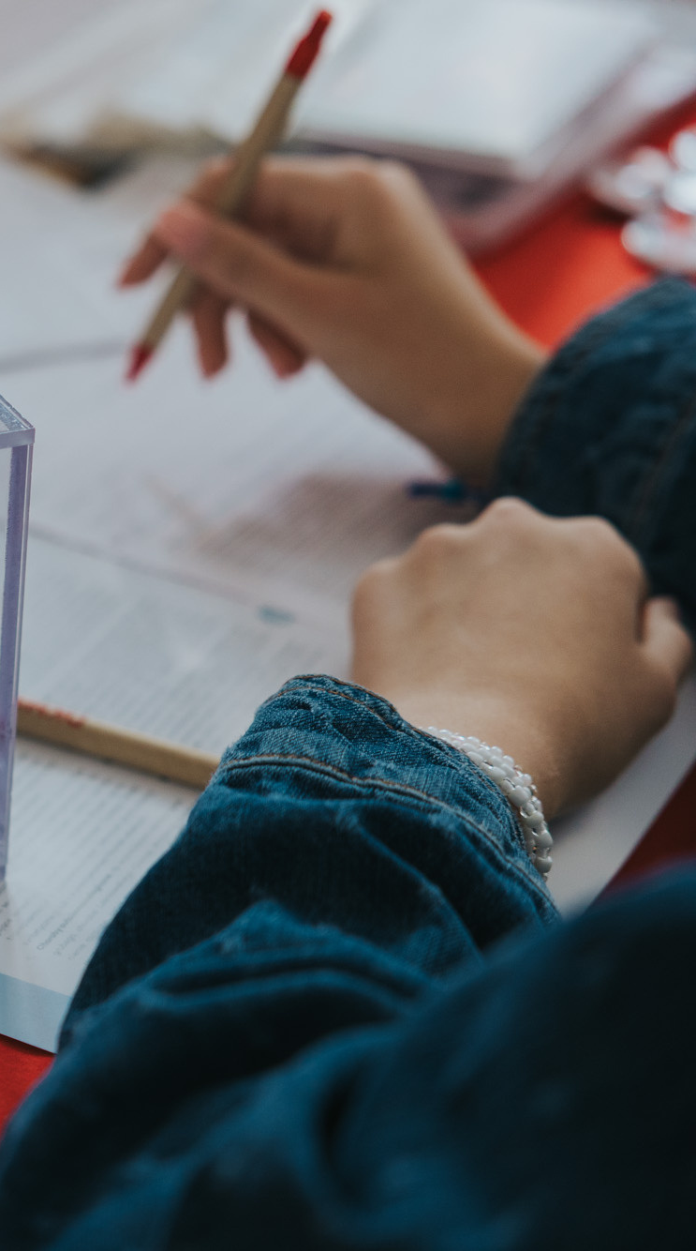
SPRAWOZDANIE KONKURSOWE
Prawdziwość informacji
Potwierdzam prawdziwość informacji umieszczonych w Sprawozdaniu konkursowym.
Data, imię i nazwisko

